Slide 2
Transformación Digital para el Control Fiscal
Ana María Sterling Bastidas
Directora Gobierno Digital
Ministerio de Tecnologías de la Información y las Comunicaciones

Slide 3

El Control Fiscal
“Artículo 267. El control fiscal es una función pública que ejercerá la Contraloría General de la República, la cual vigila la gestión fiscal de la administración y de los particulares o entidades que manejen fondos o bienes de la Nación.
(…)
La vigilancia de la gestión fiscal del Estado incluye el ejercicio de un control financiero, de gestión y de resultados, fundado en la eficiencia, la economía, la equidad y la valoración de los costos ambientales…” (Negrilla y subrayado fuera de texto)
La transformación digital debe ser vigilada fiscalmente

Slide 4

El control fiscal y la transformación digital
Transformación digital de las actividades a través de las cuales se realiza el control fiscal
La transformación digital de las entidades con funciones de control fiscal se da a partir del cumplimiento de la Política de Gobierno Digital
1
Actividades de control fiscal frente a proyectos de transformación digital de entidades públicas
Para el cumplimiento de la Política de Gobierno Digital se invierten recursos, lo que hacen que las actividades de control fiscal resulten esenciales en el marco de la protección de estos.
2

Slide 5
¿Cómo se transforma el control fiscal?
*Se aplica a las entidades de la rama ejecutiva y a los demás por colaboración armónica. Art 209 de la C.P
Política de Gobierno Digital
Gobernanza
Sector privado
Academia
Sociedad Civil
Ciudadanos
Entidades Públicas
Promover el desarrollo económico y social del país impulsado por datos.
Innovación Pública Digital
Habilitadores
Líneas de acción
Iniciativas
dinamizadoras
OBJETIVO
Servicios y Procesos Inteligentes
Proyectos de Transformación Digital
Arquitectura
Cultura y Apropiación
Decisiones basadas en
datos
Estrategias de Ciudades y Territorios Inteligentes
Promover la transparencia en la gestión pública con un enfoque de apertura por defecto
Seguridad y Privacidad de la Información
Impactar positivamente la calidad de vida de los ciudadanos y la competitividad del país promoviendo la generación de valor público a través de la transformación digital del Estado
Estado abierto
Servicios Ciudadanos Digitales
Lineamientos, guías y estándares
Medición, control y mejoramiento continuo
Notes:
*De acuerdo con el ARTÍCULO 2.2.9.1.1.2 del Decreto767 de 2022, Ámbito de aplicación. Los sujetos obligados a las disposiciones contenidas en el presente capítulo serán las entidades que conforman la administración pública en los términos del Artículo 39 de la Ley 489 de 1998 y los particulares que cumplen funciones administrativas.
PARÁGRAFO. La implementación de la Política de Gobierno Digital en las ramas legislativa y judicial, en los órganos de control, en los autónomos e independientes y demás organismos del Estado, se realizará bajo un esquema de coordinación y colaboración armónica en aplicación de los principios señalados en los Artículos 113 y 209 de la Constitución Política.

Slide 6
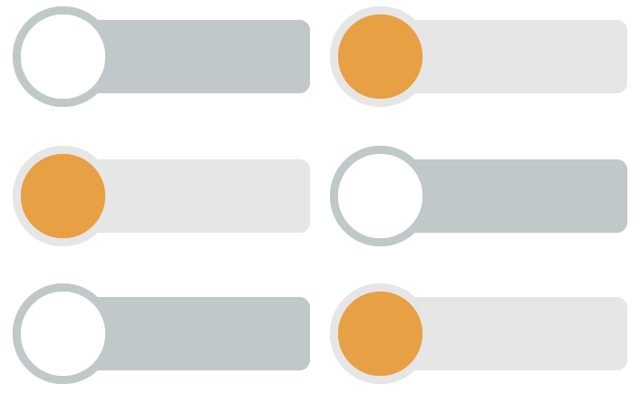






Transformación Digital con las Contralorías
Vinculación de Servicios Ciudadanos Digitales​
Suministrar sedes electrónicas a las contralorías que lo requieran
Incrementar el uso y aprovechamiento de las sedes electrónicas y herramientas de trabajo colaborativo en las Contralorías.
Apoyo en divulgación de convocatorias en sedes electrónicas y en Urna de Cristal (segmentadas por departamento, municipio, entidad, región).
Apertura + uso de datos en Portal Nacional de Datos Abiertos
Fortalecimiento de Capacidades Digitales (Cursos de GD y PGD)

Slide 7
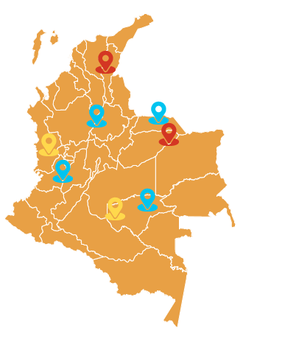
Las cifras de transformación digital de Contralorías
41
Con usuario activo en el
portal de datos
Transformación
Digital
Contralorías
67
Contralorías
Territoriales
9
Conjuntos de datos
Publicados en el portal
Nacional de Datos
Abiertos de la Contraloría
General de la Nación
294
Licencias de correo y
herramientas de trabajo
colaborativo
38
Con sedes electrónicas
GOV.CO/Territorial
27
Contralorías han
publicado al menos un
conjunto de datos

Slide 8

Actividades de control fiscal frente a proyectos de transformación digital de entidades públicas
"La vigilancia de la gestión fiscal del Estado incluye el ejercicio de un control financiero, de gestión y de resultados, fundado en la eficiencia, la economía, la equidad y la valoración de los costos ambientales…”
Actividades de control fiscal frente a proyectos de transformación digital de entidades públicas
2

Slide 9
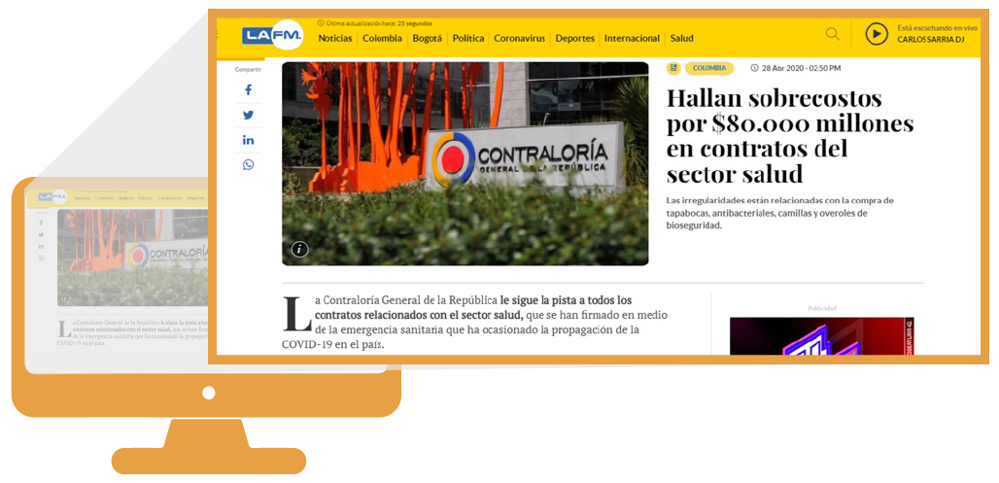
¿Cómo los datos abiertos apoyan la lucha contra la corrupción?

Slide 10

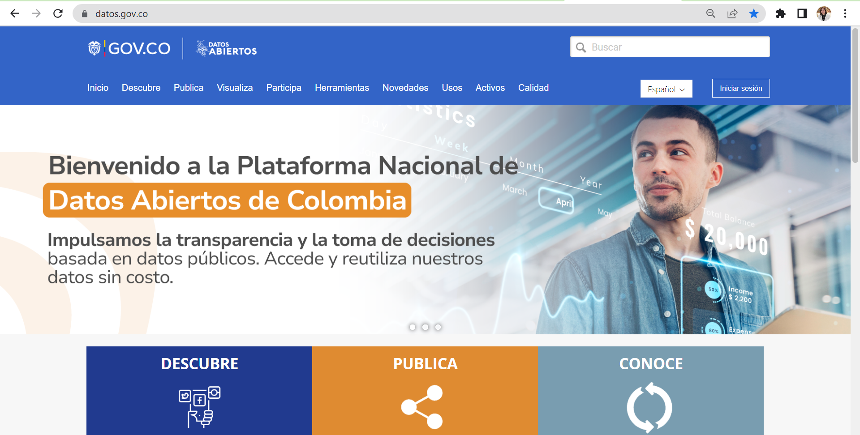
Herramientas del Portal Nacional de Datos Abiertos datos.gov.co
datos.gov.co
+7600
Conjuntos de datos
+1100
Entidades publicando
+120
Millones De visitas
www.mintic.gov.co

Slide 11



Retos y Desafíos
Apertura de datos con propósito. Identificación y apertura de los datos estratégicos que generan mayor valor​.
Calidad de la información​ La calidad es sinónimo de uso por lo cual se cuentan con herramientas y acompañamiento técnico especializados en calidad de datos.
Interoperabilidad entre las autoridades de control fiscal
Autenticación digital para su sector
Integración de la carpeta ciudadana digital en los procesos misionales de la contraloría
Estándares que se deben cumplir en los sistemas de información que soportan los procesos de las entidades del sector.
www.mintic.gov.co
Notes:
Los datos abiertos pueden contribuir a la ruta de transformación digital de la Unidad Nacional de Protección (UNP) mediante el análisis de datos. La transformación digital implica la integración de la tecnología digital en todas las áreas de una empresa, cambiando fundamentalmente la forma en que opera y brinda valor a sus clientes [1]. Para poder aprovechar el valor que se puede obtener del análisis de datos, se debe hacer un cambio cultural en la forma en que las organizaciones abordan el análisis. Este cambio cultural se puede describir como las tres "I" del big data: invertir en recopilar, analizar y usar datos para que las empresas eviten su extinción durante la transformación digital; innovar con datos inexplorados previamente para crear nuevos productos y servicios, junto con mejores experiencias de los clientes; e improvisar explorando datos y encontrando un nuevo significado, que luego se convertirá en información accionable en un ciclo continuo de datos [5].
Por lo tanto, para aprovechar los datos abiertos en la ruta de transformación digital de la UNP, se puede utilizar la información para identificar situaciones de riesgo y tomar medidas preventivas o correctivas. Si un líder ambiental está en riesgo extremo o extraordinario, puede iniciar la Ruta de Protección Individual de la UNP [9]. Los datos abiertos pueden utilizarse para identificar las áreas geográficas y los tipos de actividades que presentan mayores riesgos, lo que permitiría a la UNP tomar medidas preventivas o correctivas específicas en esas áreas. Además, los datos abiertos pueden utilizarse para identificar patrones o tendencias en los tipos de riesgos a los que se enfrentan los líderes ambientales, lo que permitiría a la UNP desarrollar estrategias a largo plazo para abordar estos riesgos [5].

Slide 12


2023
Ministerio de Tecnologías de la Información y las Comunicaciones
Tel:+57(601) 344 34 60
Edif. Murillo Toro Cra. 8a entre calles 12 y 13, Bogotá, Colombia - Código Postal 111711 www.mintic.gov.co
www.mintic.gov.co

